Slide 1
CHIRURGIE II
Perioperační péče
Pooperační péče
Chirurgické instrumenárium
Péče o ránu
Péče o drény
Příprava sterilního stolku

Slide 2
Předoperační příprava
Dlouhodobá | Krátkodobá | Bezprostřední

Slide 3
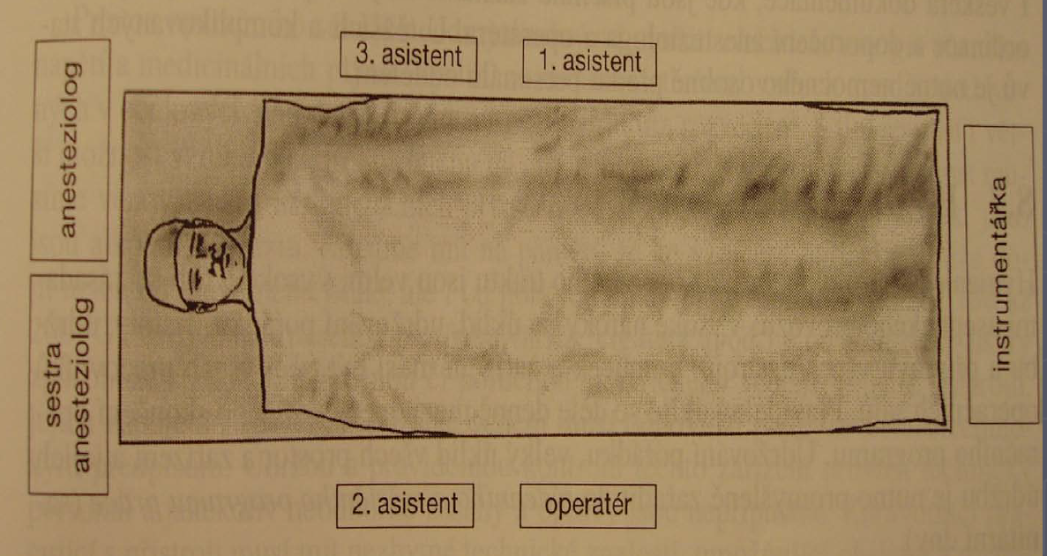
PERIOPERAČNÍ PÉČE
http://portal.med.muni.cz/clanek-620-perioperacni-osetrovatelska-pece.html
https://strih.med.muni.cz/KOPA/KOaPA_COS.php
Hygiena rukou před operací
Oblékání před operací
Příprava instrumentária
Polohování na operačním stole
Příprava operačního pole
Dospávací pokoj

Slide 4
PRAVIDLA CHIRURGICKÉHO MYTÍ A DEZINFEKCE RUKOU
Odstranit šperky - snižují efekt mytí a dezinfekce
Myjeme celé předloktí
Chirurgická mýdla s dezinfekčním působením, sterilní kartáčky na nehty
Chirurgická dezinfekce se provádí 5 min, 2x5ml pokožka musí být vlhká po celou dobu expozice
  Do vhodné dezinfekce lze ruce ponořit (doba exspirace a expozice)
Na ruce kontaminované biologickým materiálem použijeme virucidní dezinfekční prostředek
Po sejmutí rukavic omyjeme nebo dezinfikujeme ruce
Po mytí ruce utíráme do sucha jednorázovým ručníkem
Dávkovací zařízení na mýdla a dezinfekce před doplněním pravidelně myjeme a dezinfikujeme
Notes:
Veškeré prsteny, náramky, umělé nehty, dlouhé nehty, zhoršují konečný efekt.
Dávkovače mýdla a dezinfekce nedolíváme a pravidelně je myjeme – dezinfekce originální obal (doba expozice, účinné látky)
Po sundání ochaných rukavic ruce myjeme nebo dezinfikujeme.
Jak dlouho myjeme ruče mechanického mytí – 30s?
Jak dlouho dezinfikujeme ruce u hygienické dezinfekce rukou? – 30 -60s
Jaké bylo množství roztoku pro hygienickou dezinfekci rukou? – 3ml
Jaké bylo množství roztoku pro chirurgickou dezinfekci rukou? - 2x5 ml
Jak dlouho dezinfikujeme ruce u chirurgické dezinfekce rukou? – 5 min

Slide 5
MECHANICKÉ MYTÍ RUKOU – PŘED CHIRURGICKOU DEZINFEKCÍ
Provedení
Navlhčit ruce pitnou vodou
Nanést mycí prostředek na ruce a předloktí a zpěnit vodou
V případě viditelného znečištění použít kartáček na nehty
Mytí trvá cca. 1 minutu
Dobře opláchnout pitnou vodou
Utřít do sucha ručníkem na jedno použití
Účel
Mechanické očištění nečistoty i přechodné mikroflóry z pokožky rukou a předloktí
Kdy
Před zahájením vlastního operačního programu
Pomůcky
Tekutý mycí prostředek v dávkovači (ideálně bezdotykovém)
Tekoucí pitná voda z bezkontaktní vodovodní baterie
Jednorázový nebo sterilní kartáček na ruce
Ručník na jedno použití z vhodného dávkovače
Notes:
Speciální postup mechanického mytí rukou je mytí před chirurgickou dezinfekcí. Postup asi v praxi neužijete. Při tomto mytí je kladen velký důraz na jednorázové pomůcky a bezdotykové dávkovače. Proč tomu tak je?

Slide 6
CHIRURGICKÁ DEZINFEKCE RUKOU
Účel
Redukce přechodné mikroflóry rukou a předloktí
Zamezit přenosu infekce
Kdy
Před zahájením operačního programu (po chirurgickém mytí rukou)
Mezi jednotlivými operačními výkony
Při porušení celistvosti rukavic nebo jejich výměně
Pomůcky
Prostředek určený k chirurgické dezinfekci rukou
Bezdotykový dávkovač
Provedení
Množství roztoku 10 ml, ruce musí být po celou dobu vlhké
Vtírat dezinfekční prostředek do suché pokožky rukou
Postup od špičky prstů do poloviny předloktí
Doba působení 3-5 minut (dle návodu)
Ruce se neotírají ani neoplachují
Notes:
Po chirurgickém mechanickém mytí HKK následuje chirurgická dezinfekce.

Slide 7
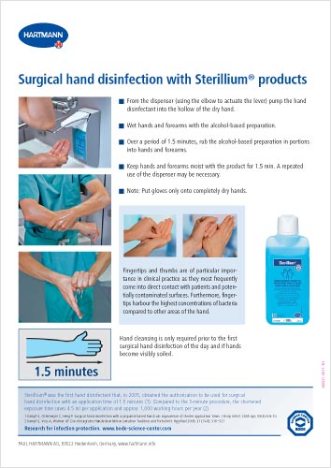
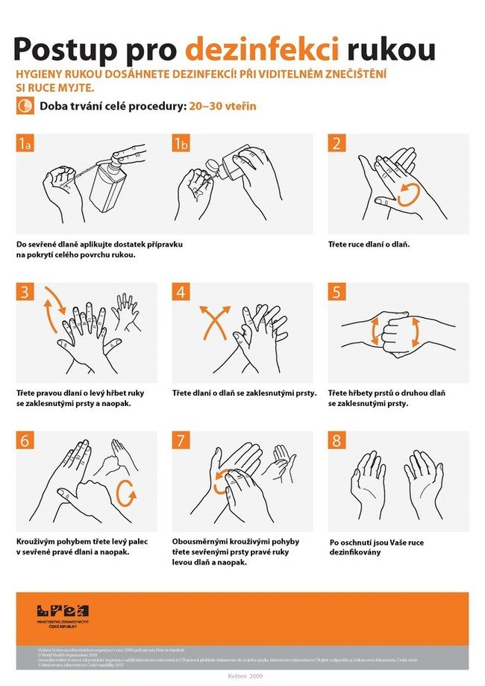

Slide 8
POOPERAČNÍ PÉČE

Slide 9
POOPERAČNÍ PÉČE
PACIENT PO OPEAČNÍM VÝKONU JE UMÍSTĚN NA JIP NEBO ZPĚT NA ODDĚLENÍ
PŘEKLAD NA JIP
Předběžná informace o tom, zda pacient na JIP/KARIM je uvedena v operačním plánu
Den před výkonem evidence a uložení osobních věcí
Pacient si nechává osobní věci, které bude potřebovat na JIP (např. brýle, hygienické potřeby, léky) a cennosti (cennosti jsou evidovány a uschovány v den operace staniční sestrou)
Veškerá dokumentace pacienta se připraví do jiných desek
NÁVRAT ZPĚT NA ODDĚLENÍ
Připravte lůžko pacienta (dle zvyklosti oddělení převléci celé lůžko)
Na operačním sále přebírá pacienta sestra a lékař
Při převzetí pacienta z operačního sálu musí mít personál sebou ambuvak
Kontrola (hodnocení) a dokumentace vitálních funkcí, přítomnost - rozsah prosaku z rány, funkčnosti drenáže stavu vědomí, bolesti v pravidelných intervalech - interval určí lékař, většinou:
  á 15 min 1. hodinu
  á 30 min druhou hodinu
  následně á 1 hod. dokud monitoraci neukončí lékař
Monitorace a edukace pacienta ohledně močení
  močit do 6-8 hodin
  sledovat subjektivní pocit tlaku v podbříšku
Poučení pacienta o vstávání z lůžka v doprovodu zdravotnického personálu
Poučit pacienta o restrikci příjmu per os - interval určí lékař, většinou
  Tekutiny za dvě hodiny (operace mimo GIT) - možnost ústa zvlhčovat pagavitovými tyčinkami
  První strava většinou večeře (operace mimo GIT)
Označení a fixace drénů (číslo - napsat na sběrné nádoby i označit náplastí na drénu v části, která nelze oddělit od sběrného systému )
Označení a fixace katétrů - venózních, močových (datum, druh, průsvit)
Záznam do dokumentace

Slide 10
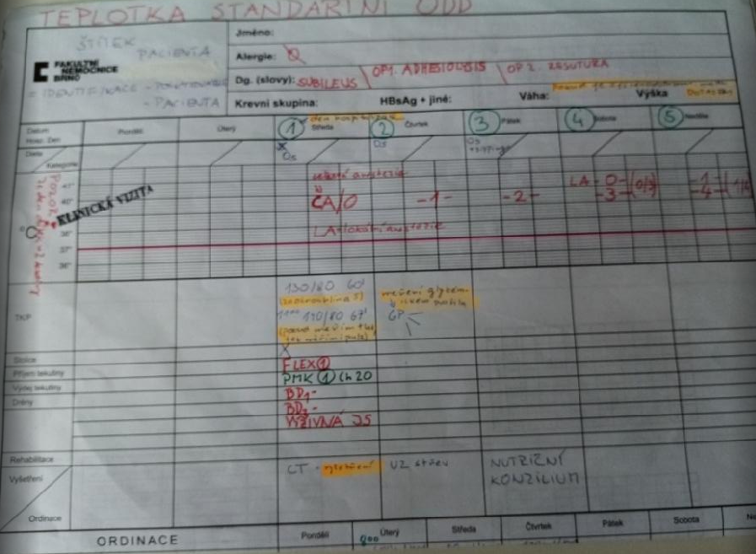

Slide 11
ZÁZNAM DO DOKUMENACE PO OPERACI
Den operace
Den operace = 0 den
Pokud pacient podstoupil jíž více operací číslice znázorňující pooperační den se oddělují lomítkem
10/5/0 = první operace před 10 dny, druhá před 5, poslední dnes
Typ anestezie
Celková anestezie = CA
Lokální anestezie = LA
CA10/LA5/LA5 = první operace před 10 dny v celkové anestezii, druhá před pěti v lokální anestezii, poslední dnes v lokální anestezii
Přítomnost venózních katétrů
Den zavedení = 1
Periferní žilní katetr = PŽK, FLEX
Centrální venózní katétr = CŽK, CVK
Port - uvádí se zajištění/nezajištění jehlou
Na CHK se píše červenou barvou do dokumentace, kde se zaznamenává tělesná teplota (zaznamenat do konce týdne)
Píše se červenou barvou do dokumentace, kde se zaznamenává tělesná teplota červenou barvou

Slide 12
ZÁZNAM DO DOKUMENACE PO OPERACI
Zkratka | Název drénu | Typ drenáže
BD | Břišní drén | Spádová
RD | Rektální drén | Spádová
R | Redonův drén | Podtlaková
R na stř. | Redonův drén na stříkačku | Podtlaková
RR | Rektální redon | Podtlaková
BD do SS | Zkrácený břišní drén – svod do sběrného sáčku | Spádová
DS po BD | Sběrný sýček nalepený na místo po extrakci dránu | ---
AHS | Hrudní drén - aktivní hrudní sání | Podtlaková
HD H2O | Hrudní drén – vodní zámek | ---
Pleuracan | Drén do pleurální dutiny | Spádová
Penrousův drén | Tubulární kapilární drén = drén složený z více tenkých hadiček | Spádová
T - drén | Drenáž žlučových cest | Spádová
Korýtkový drén | Korýtkový drén | Volná drenáž
Na CHK se píše zkratka do kolonky výdej tekutin, pokud má pacient více drénů stejného typu, rozlišují se číslicí (např. BD1; BD2)

Slide 13
OŠETŘOVATELSKÉ DIAGNÓZY – POOPERAČNÍ OBDOBÍ
Diagnóza | Kód | Doména | Třída
AKTUÁLNÍ OŠETŘOVATELSKÉ DIAGNÓZY
AKUTNÍ BOLEST | 00132 | 12. Komfort | Tělesný komfort
ZHORŠENÝ KOMFORT | 00214 | 12. Komfort | Tělesný komfort; sociální komfort; komfort prostředí
NAUZEA | 00134 | 12. Komfort | Komfort
NEEFEKTIVNÍ TERMOREGULACE | 00008 | 11. Bezpečnost/ochrana | Termoregulace
PRODLOUŽENÍ POOPERAČNÍHO ZOTAVENÍ | 00100 | 11. Bezpečnost/ochrana | Tělesné poškození
POTENCIÁLNÍ OŠETŘOVATELSKÉ DIAGNÓZY
RIZIKO INFEKCE | 00004 | 11. Bezpečnost/ochrana | Infekce
RIZIKO KRVÁCENÍ | 00206 | 11. Bezpečnost/ochrana | Tělesné poškození
RIZIKO NEEFEKTIVNÍ TERMOREGULACE | 00274 | 11. Bezpečnost/ochrana | Termoregulace
RIZIKO PRODLOUŽENÍ POOPERAČNÍHO ZOTAVENÍ | 00246 | 11. Bezpečnost/ochrana | Tělesné poškození
Notes:
Veškeré prsteny, náramky, umělé nehty, dlouhé nehty, zhoršují konečný efekt.
Dávkovače mýdla a dezinfekce nedolíváme a pravidelně je myjeme – dezinfekce originální obal (doba expozice, účinné látky)
Po sundání ochaných rukavic ruce myjeme nebo dezinfikujeme.
Jak dlouho myjeme ruče mechanického mytí – 30s?
Jak dlouho dezinfikujeme ruce u hygienické dezinfekce rukou? – 30 -60s
Jaké bylo množství roztoku pro hygienickou dezinfekci rukou? – 3ml
Jaké bylo množství roztoku pro chirurgickou dezinfekci rukou? - 2x5 ml
Jak dlouho dezinfikujeme ruce u chirurgické dezinfekce rukou? – 5 min

Slide 14
CHIRURGICKÉ INSTRUMENÁRIUM

Slide 15
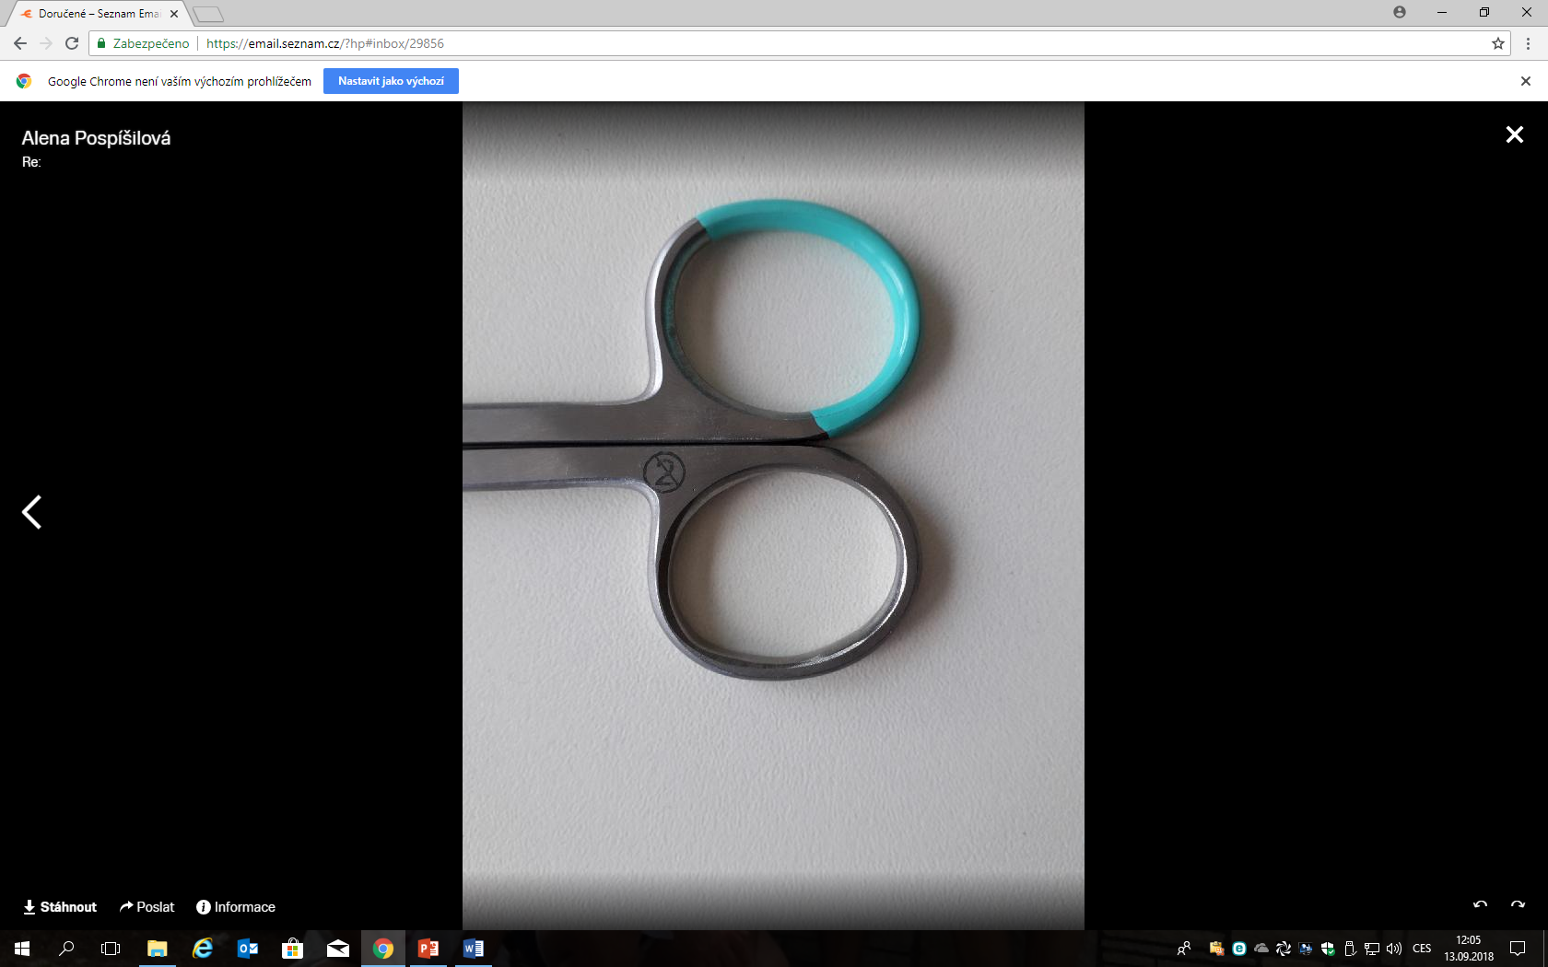
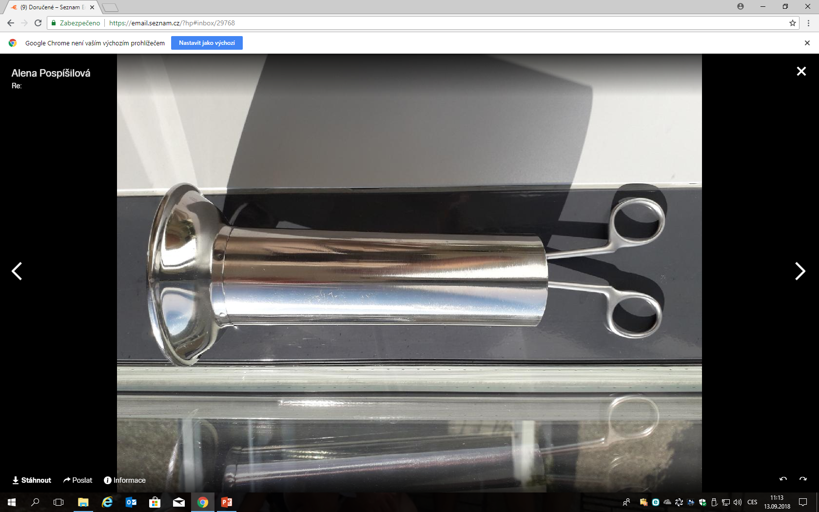
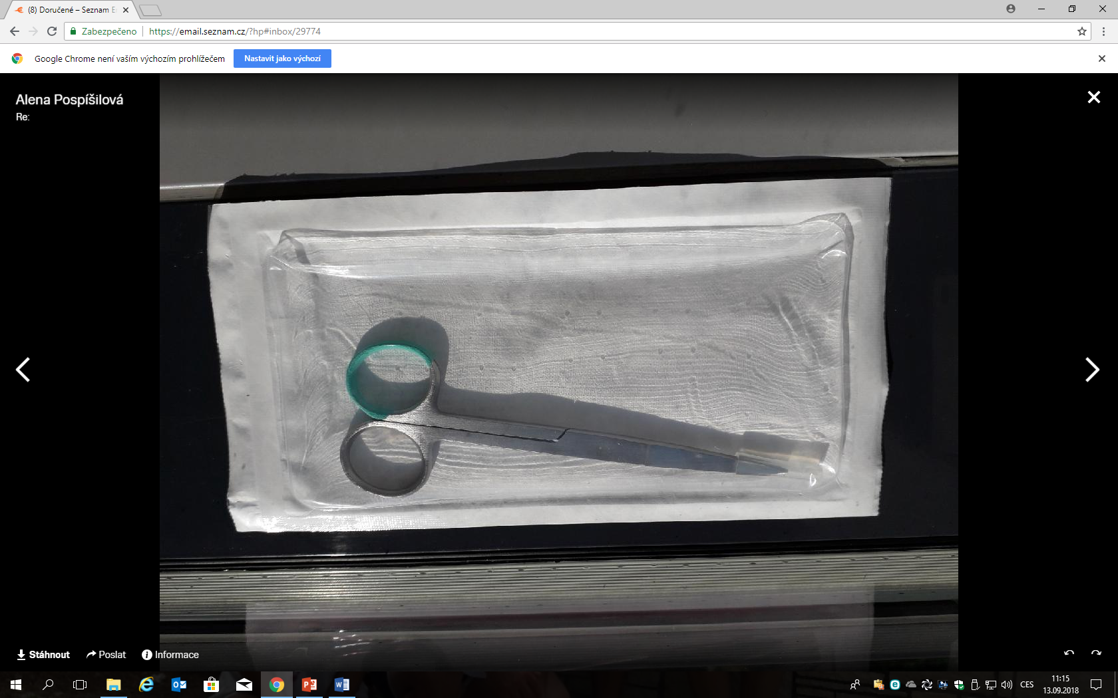
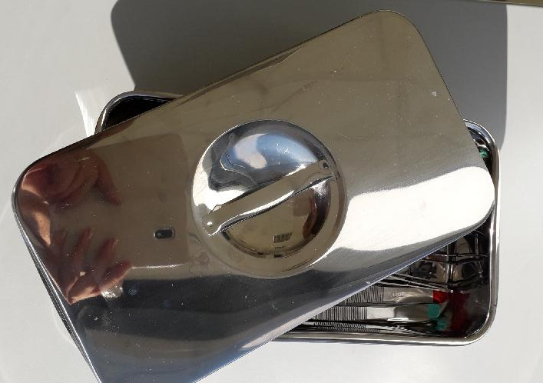
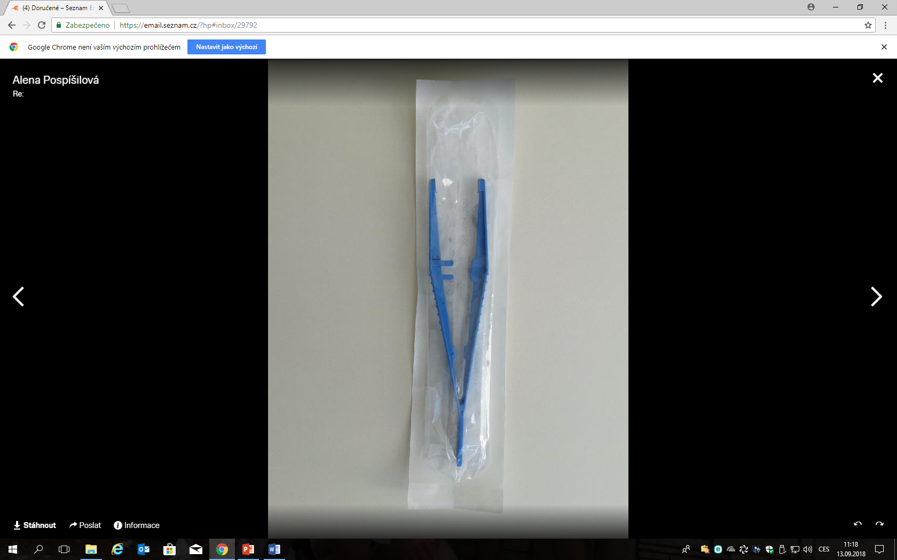
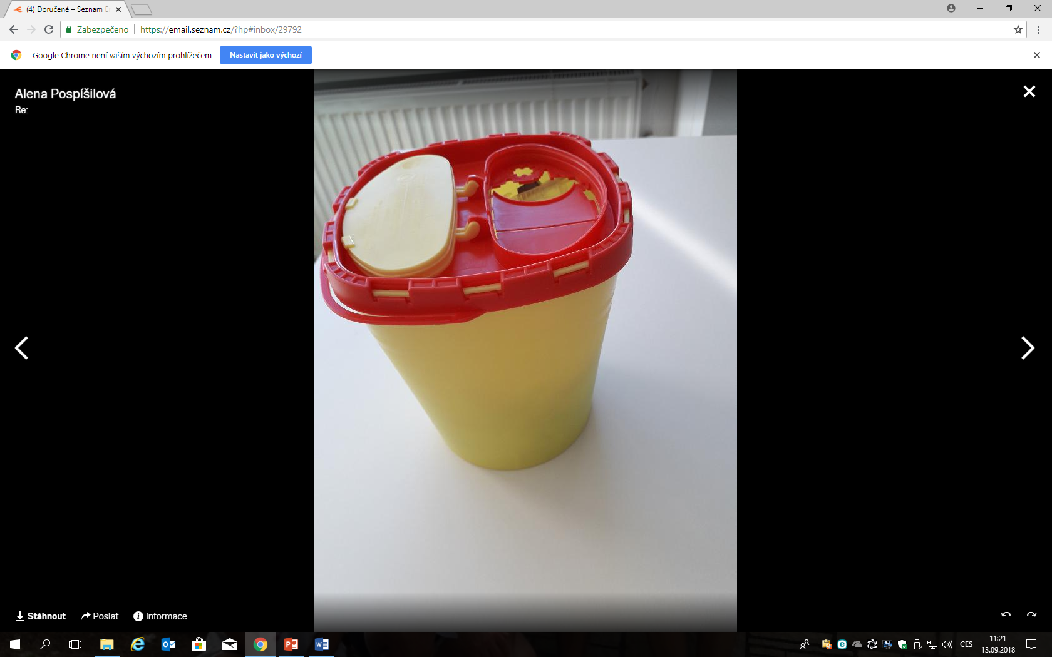
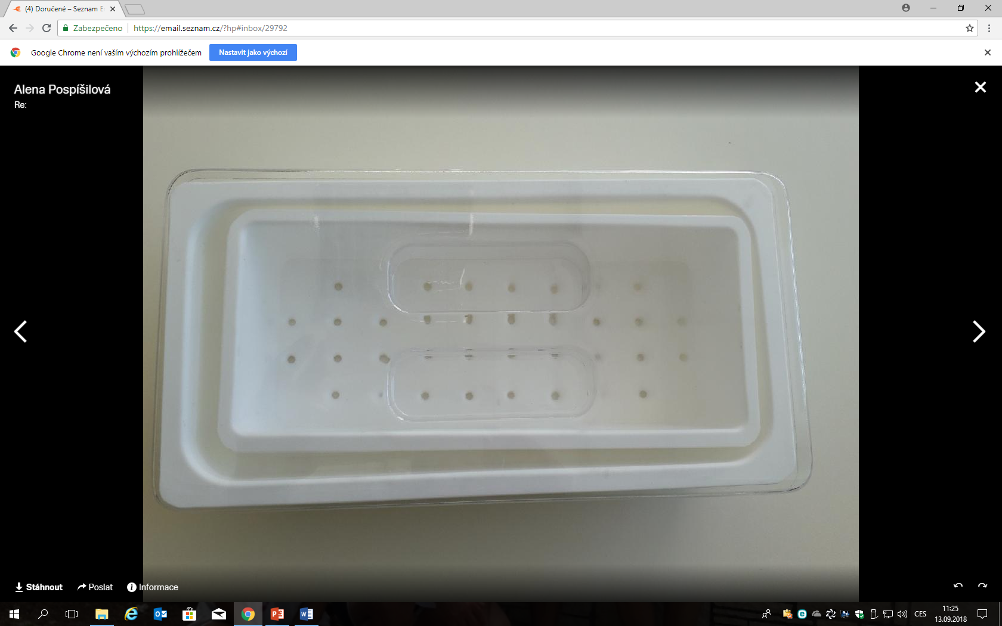
SYSTÉM PŘEVAZŮ
Výhody proti RI
Efektivita práce
Bezpečnost pacienta z hlediska infekce
Výhody proti SUD
Ekologické
Ekonomické
Funkčnost a kvalita nástrojů
JEDNORÁZOVÉ (SUD)
RESTERILIZOVATELNÉ NÁSTROJE (RI)
Rozdělat obal na úchopové straně - NEPROTRHÁVÝM OBAL nástroje - podám nástroj lékaři
Za využití podávek (na operačním sále sterilních rukavic) je vytažen nástroj z kazety - uchopím za úchopovou část podám lékaři
Označení kovových jednorázových nástrojů
Podávkový systém manipulace:
Podávky + Toulec
Kazeta - uložení RI nástrojů
Kovový jednorázový nástroj vyhazuj do ostrého infekčního materiálu
(na CHKA v čistící místnosti)
Nádoba s dezinfekčním roztokem na dezinfekci RI nástrojů - nástroje je nutné uložit bezprostředně po použití
5

Slide 16
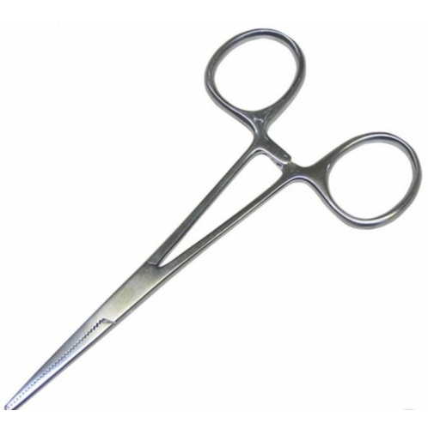
CHIRURGICKÉ NÁSTROJE
Úchopová část
Požadavky na chirurgické nástroje
Funkčnost, účelnost
Konstrukční jednoduchost
Pevnost
Snadná údržba
Hladký povrch bez ostrých hran
Schopnost opakované dezinfekce a sterilizace
OUŠKO
ZÁMEK
KLOUB
ČELISTI
Pracovní část
NEDOTÝKAT SE

Slide 17
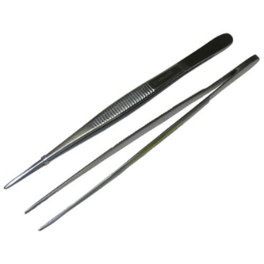
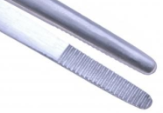
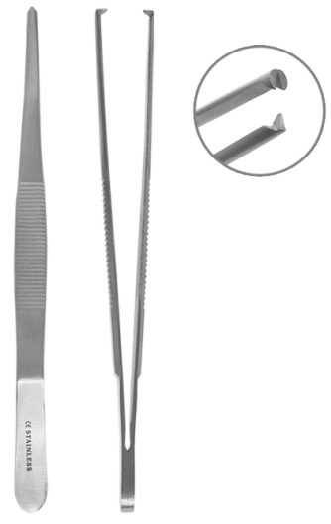
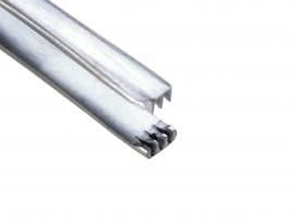
PINZETY
Užívají se k zachycení tkáně nebo k manipulaci se sterilním materiálem.
ANATOMICKÁ PINZETA
Bez zoubků
CHIRURGICKÁ PINZETA
2 a 1 zoubek zoubků
ADAPTAČNÍ PINZETA
Několik zoubků

Slide 18
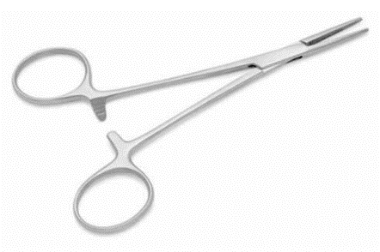
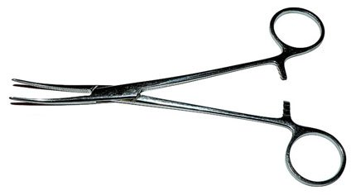
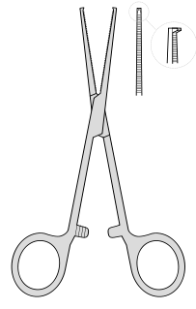
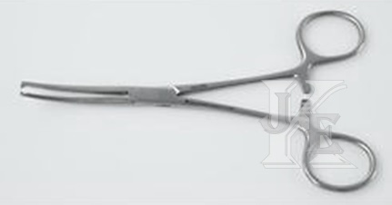
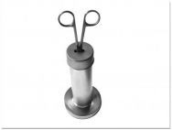
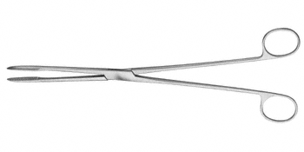
KLEŠTĚ
PEÁN
Bez zoubků, se zámečkem
Rovný x zahnutý
Fixace roušek, obvazový materiál
KOCHLEAR
Se zoubky, se zámečkem
Rovný x zahnutý
Zachycení tkání, cév
PODÁVKY
Bez zoubků, bez zámečku
Rovné x zahnuté
Podávávání sterilního matriálu
Nádoba pro uložení podávek = toulec

Slide 19
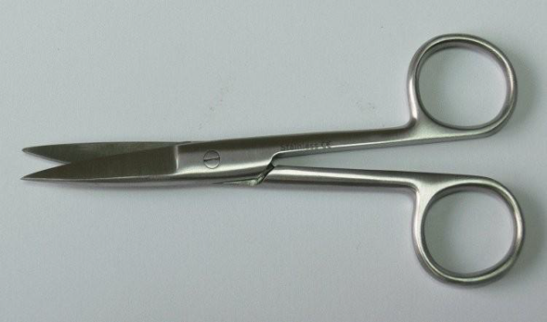
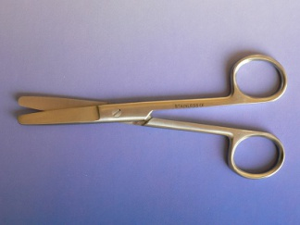
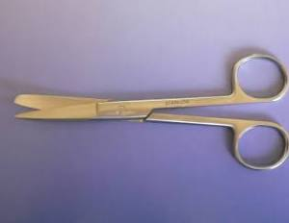
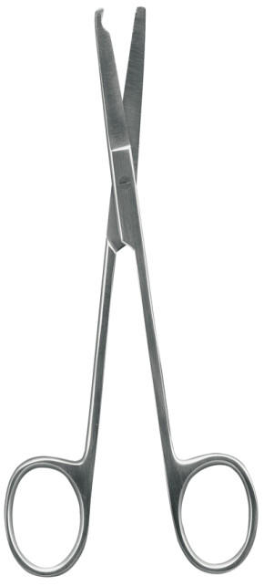
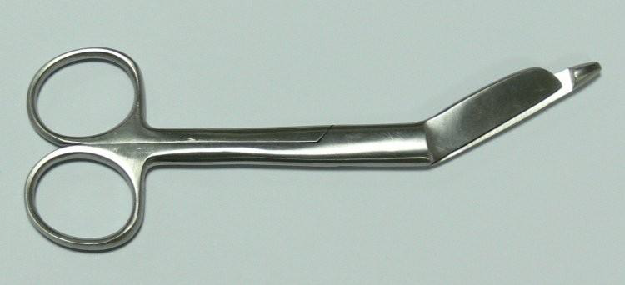
OSTRÉ CHIRURGICKÉ NÁSTROJE
NŮŽKY
stříhání tkání, obvazového, šicího materiálu….
Dle špičky
Hrotnaté – špičaté
Tupé – oblouček
Hrotnato–tupé –kombinace
Dle zakřivení
Rovné
Zahnuté
Nůžky k vyndávání stehů
Převazové
Rovné
Hrotnaté
Tupé
Zahnuté
Hrotnato - tupé
Nůžky na vytahování stehů
výřez
Převazové nůžky
Zakulacená spodní špička
- Bezpečnost pacienta

Slide 20
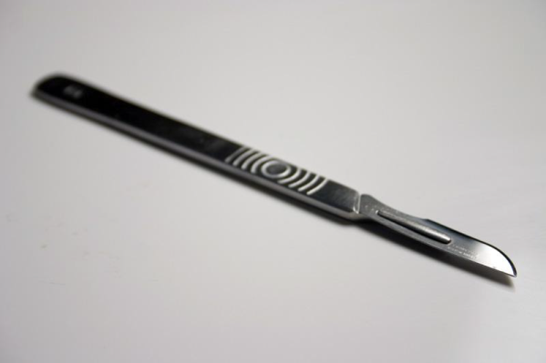
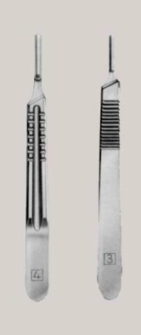
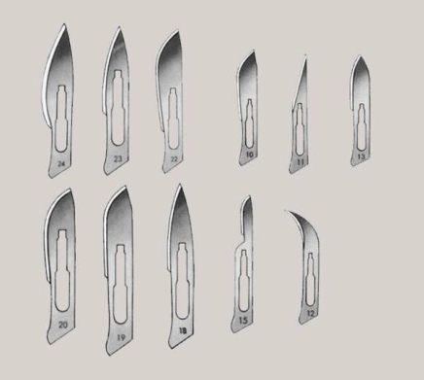
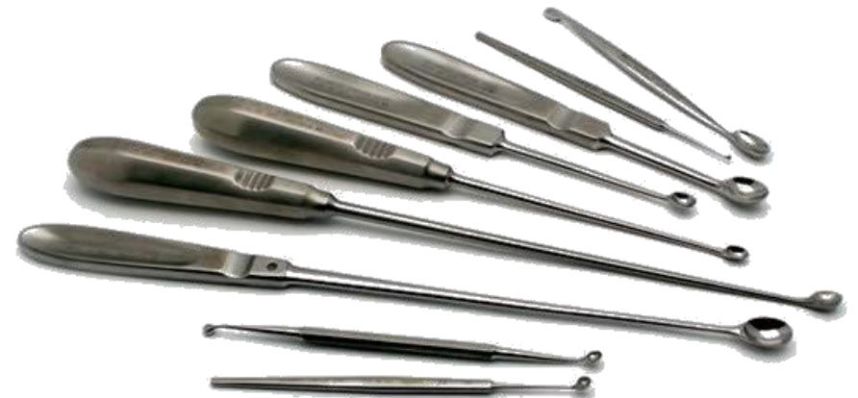
OSTRÉ CHIRURGICKÉ NÁSTROJE
SKALPELY
Různé tvary ostří
Celistvé
Lanceta (kopíčko) + rukojeť
Celistvé
Rukojeť
Kopíčka
EXKOCHLEAČNÍ LŽIČKA
Různé velikosti
Různé tvary
Různě ostrá hrana

Slide 21
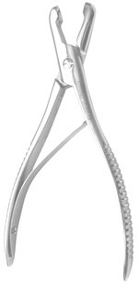
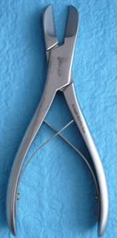
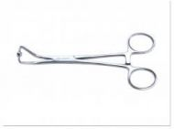
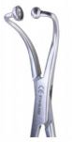
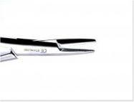
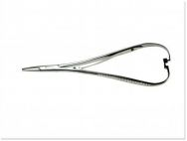
KLEŠTĚ
LISTONOVY KLEŠTĚ
Kostní kleště
Nůžkovité čepele
LUEROVY KLEŠTĚ
Kostní kleště
Vyhloubení čepele
SVORKY
Přichycení prádla
JEHELEC
Uchopení jehly s šicím materiálem

Slide 22
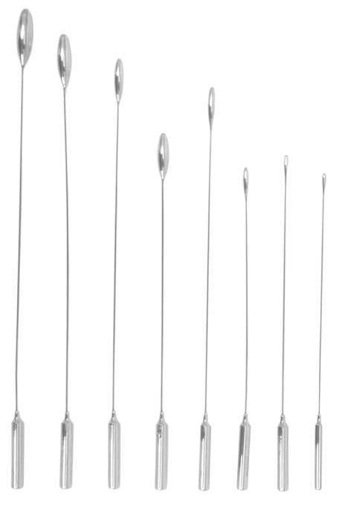
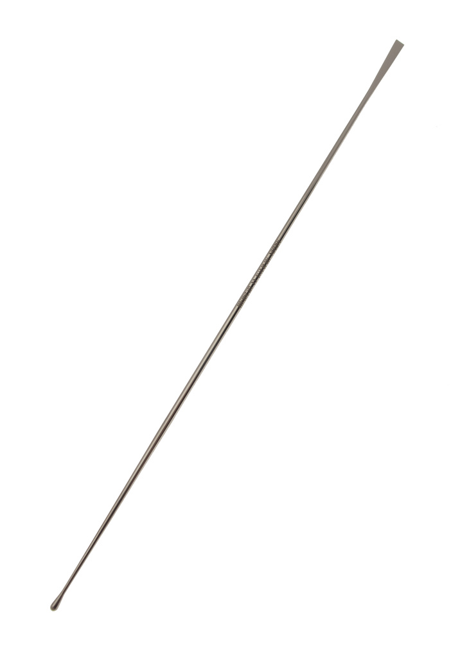
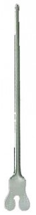
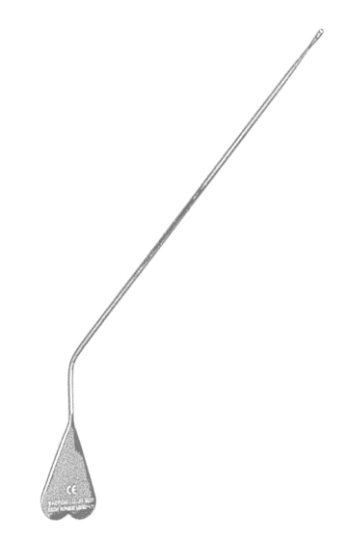
PÁTRADLA, SONDY
ŽLÁBKOVÉ
Pátradla
Dlabadlo
PÁTRADLA
Zkoušení průchodnosti
Zkoumání hloubky rány
Různá velikost
Duté x žlábkové x plné
Jednostranné x oboustranné (kombinované)
Zakončení palička x dlabadlo x lžička
Palička

Slide 23
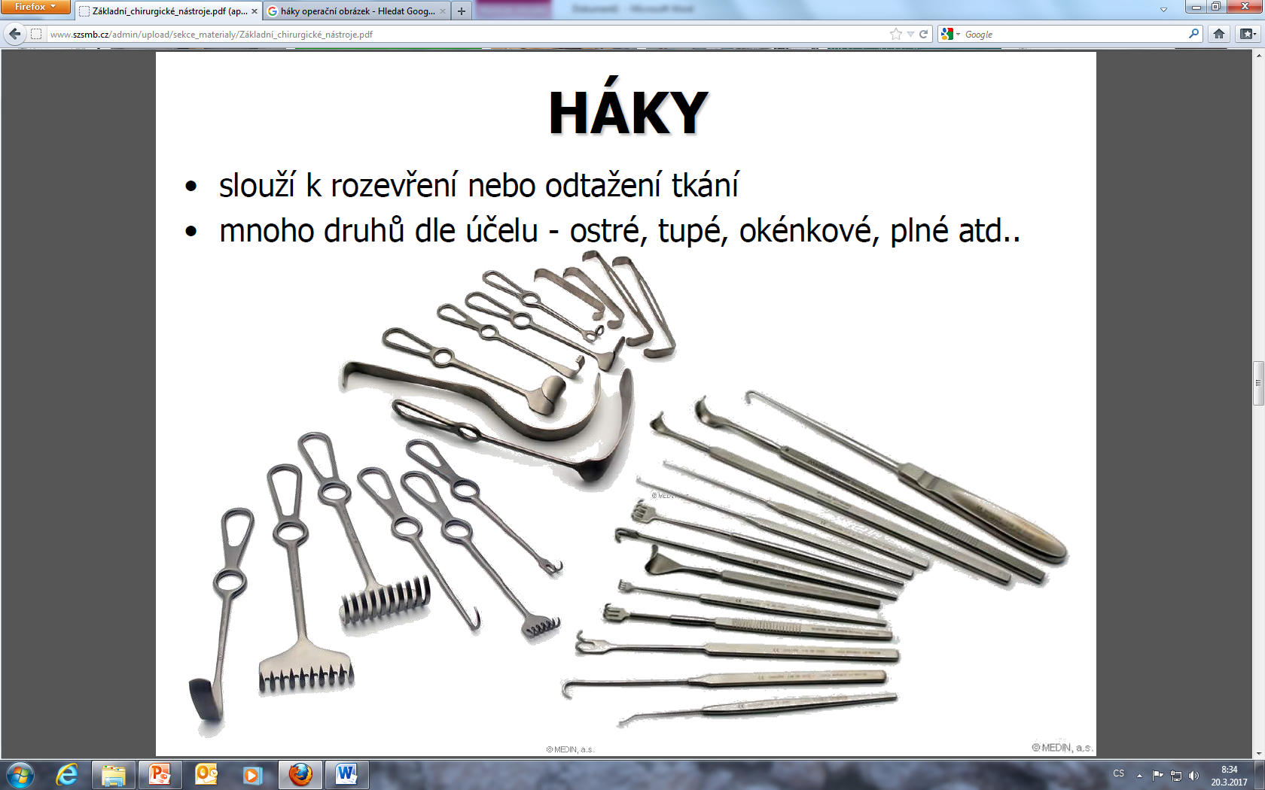
HÁKY
HÁKY
Rozevření rány a roztažení tkání
Různá velikost a tvary
Ostré x tupé
Jednzubé x vícezubé
Okénkové x plné
Okénkový
Plný
Prohnutý list
Sedlový
Třízubý ostrý
Tupý vícezubý
Ostrý vícezubý
(hrabačky)
Jednozubý

Slide 24
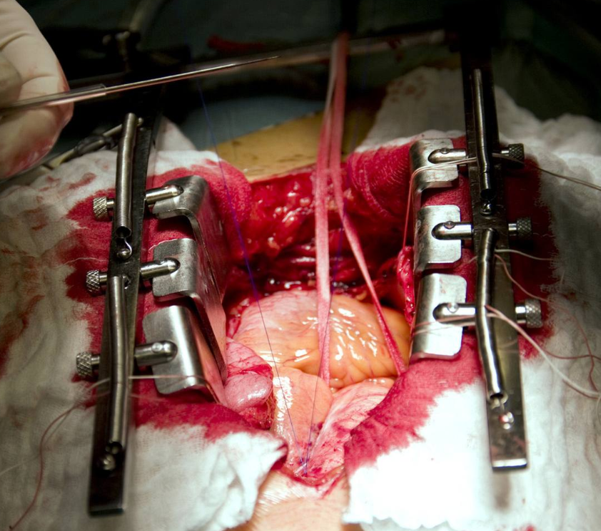
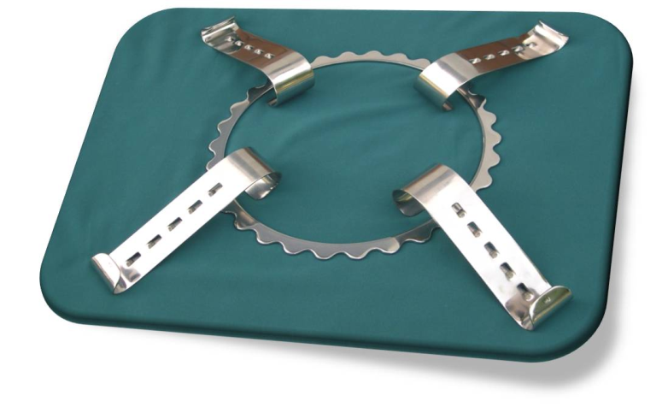
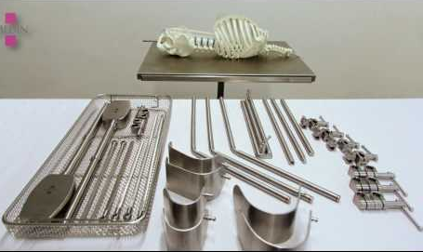
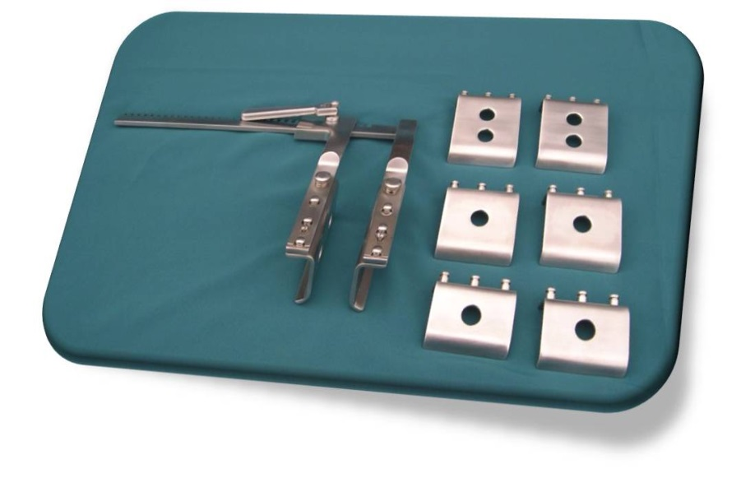
ROZVĚRAČE
Roztažení operační rány

Slide 25
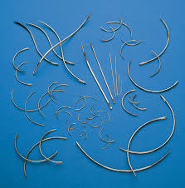
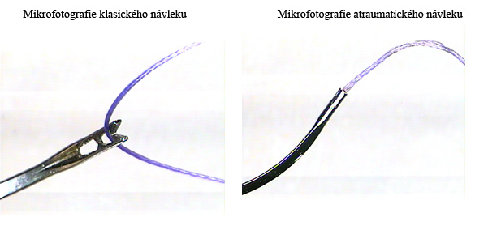
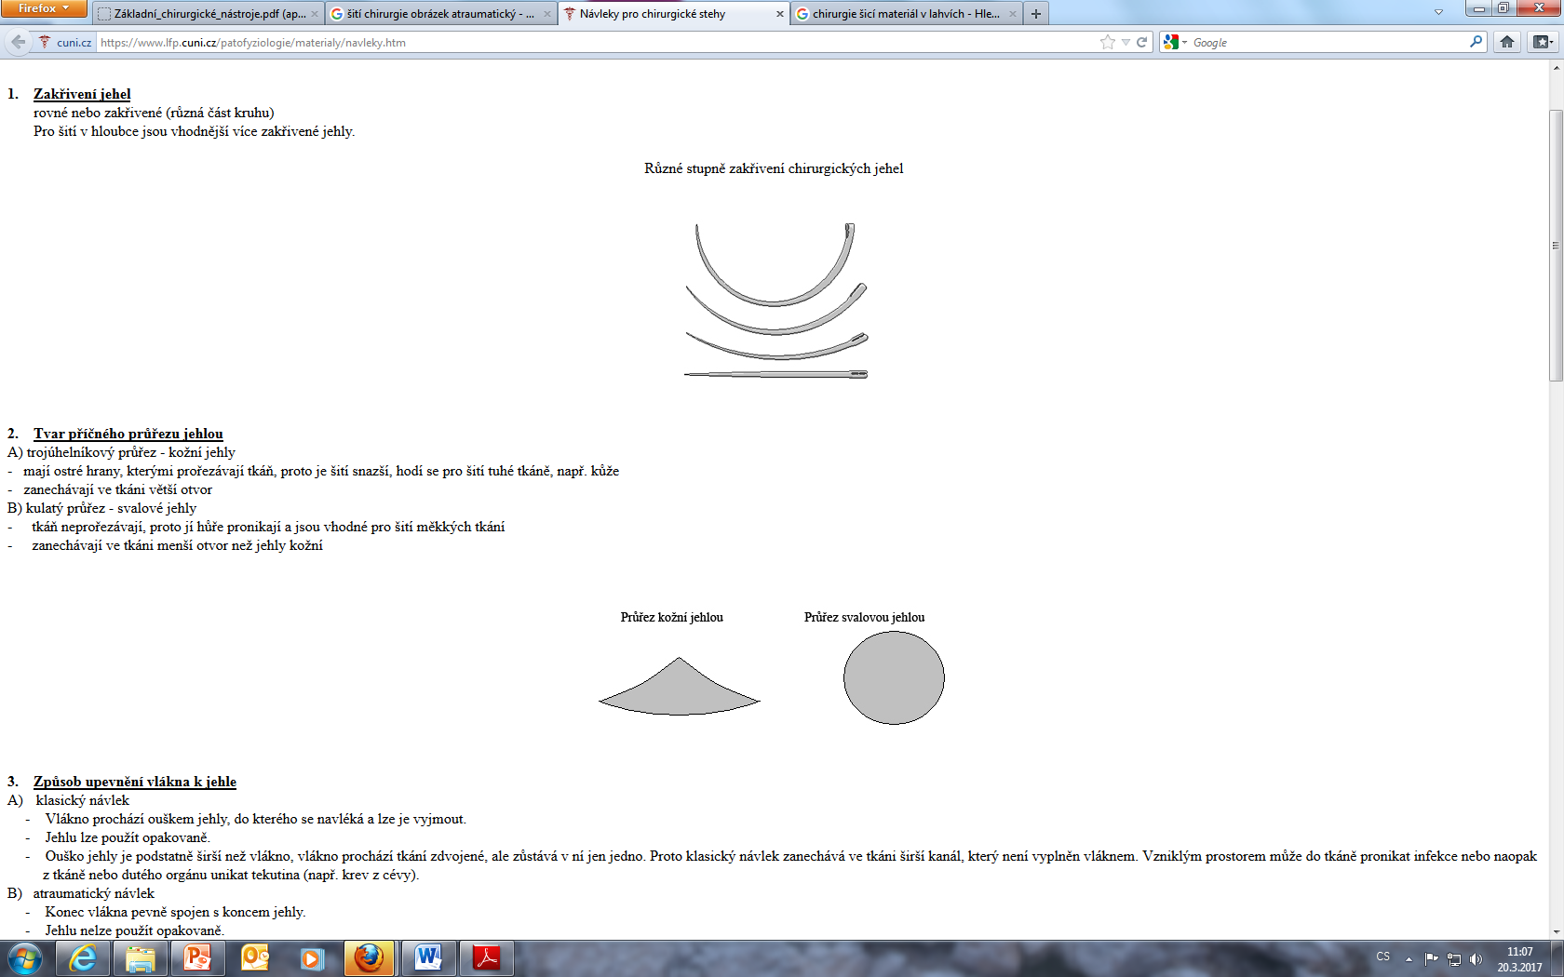
ŠICÍ MATERIÁL - jehly
JEHLY KLASICKÝ NÁVLEK
Ouško v jehle zvětšuje průměr vpichu (↑ riziko infekce, krvácení)
Možnost opakovaně použít jehlu
JEHLY ATRAUMATICKÝ NÁVLEK
Jehla součástí vlákna
Vpich menší lépe vyplněn vláknem
Jehlu nelze opakovaně použít
JEHLY
Různá délka
Různý průměr (šířka x tvar)
Různé zakřivení (zakřivené k čití v hloubce)

Slide 26
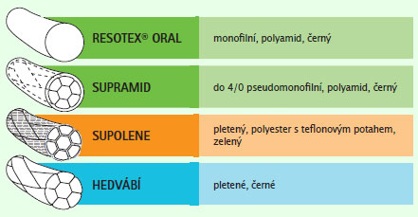






ŠICÍ MATERIÁL - vlákna
Nevstřebatelný
Parametry šicích materiálů
Materiál
  Vstřebatelný (krátkodobě, střednědobě, dlouhodobě)
  Nevstřebatelný (přírodní = hedvábí, len, bavlna; syntetka = silikon, nylon; kov = nerez)
Pevnost
Průměr
Konfigurace
  Monofilní = jedno vlákno (kloužou = horší uzelní, nesají)
  Polyfilní = spletené s více vláken nekloužou, sají = ↑ riziko infekce)
S jehlou x bez jehly
Natočený na cívky, destičky, v bobinách
Vstřebatelný

Slide 27



Šířka vlákna dle EP: 1/10 mm = vlákno EP 2 je silné 0,2 mm
INSTRUMENTÁRIUM K ŠITÍ
+
nebo
+

Slide 28
PÉČE O OPERAČNÍ RÁNU

Slide 29



PŘEVAZOVÝ VOZÍK
BOČNÍ ETÁŽ
odpad
HORNÍ ETÁŽ
Nekontaminované, ČASTO používané pomůcky
Dezinfekce
Chirurgické instrumentárium
Obvazový materiál
STŘEDNÍ ETÁŽ
Nekontaminované, MÉNĚ používané pomůcky
Specifické krytí
Preparáty k hojení ran per secundam
Nepoužité emitní misky
Stříkačky, jehly, zkumavky….
Nádoba na použité RI nástroje
DOLNÍ ETÁŽ
Kontaminované pomůcky
Nádoba s dezinfekcí na použité RI instrumentárium
Použité emitní misky
Barel na infekční ostrý odpad

Slide 30

ZÁKLADNÍ PRAVIDLA PŘEVAZU RAN
Před vizitou umýt ruce
Mezi ošetřením dvou různých pacientů dezinfikovat ruce (HDR = hygienická dezinfekce rukou)
Nesahat na nic „zbytečného“ (neupravovat si vlasy, oděv, opírat se o lůžko pacienta…)
Pro každý převaz nachystat emitní misku a rukavice pro lékaře
Použité krytí snímáme v rukavicích
Na nové sterilní krytí nesaháme v rukavicích, kterými jsme snímali použité krytí
Veškeré pomůcky (náplasti, nepoužité obvazy), které přišli do kontaktu s pacientem (i jeho lůžkem) nelze vrátit zpět do čisté zóny převazového vozíku!!!

Slide 31
PÉČE O PŘEVAZOVÝ VOZÍK PO VIZITĚ
Vozík mechanicky omyjeme dezinfekčním roztokem
Odstraníme odpadní materiál do kontejneru na infekční odpad
Emitní misky naložíme do dezinfekčního roztoku
Resterilizovatelné nástroje nakládáme do dezinfekčního prostředku bezprostředně po převazu (zabránit zaschnutí biologického materiálu)
Doplníme veškeré pomůcky
Po uplynutí doby expozice dezinfekce mechanická očista emitních misek a resterilizovatelných nástrojů
Příprava resterilizovatelných pomůcek ke sterilizaci
Sterilizace

Slide 32




PRAVIDLA PŘEVAZU RAN ZA VYUŽITÍ RI NÁSTROJŮ
PODÁVKY
v každém toulci pouze jedny podávky
toulec naplněn do dvou třetin dezinfekčním roztokem (Gigasept) - překrytí zámečku podávek
Podávky vyndáváme z toulce středem a na co nejkratší dobu
podávky držíme směrem dolu (zatékání Gigaseptu do míst kontaktu se vzduchem – riziko kontaminace podávek)
podávkami se nesmíme dotknout ničeho nesterilního (ani vnitřku toulce), zvýšenou pozornost věnujte při vracení do toulce.
pokud dojde k znesterilnění podávek NEVRACEJTE PODÁVKY DO TOULCE (došlo by k znesterilnění celého toulce)
KAZETY S NÁSTROJI
otvírat na co nejkratší dobu
pokličku držet vnitřní části vzhůru (vnitřní části pokličky a kazety se nedotýkáme), pokud je nutné pokličku položit, pokládáme jí vnitřní stranou vzhůru
kazety pečlivě dovírat
ANO
NE

Slide 33
ZÁKLADNÍ PRAVIDLA PŘEVAZU
Dezinfekční či jiný roztok aplikujeme nad emitní miskou cca 10 cm nad tampónem nebo do nádobky s tampóny
Štětičky namáčíme do dezinfekčního roztoku jen jednou
Chirurgické instrumentárium neuchopujeme za pracovní část
Ránu dezinfikujeme od „nejčistší“ části k „nejšpinavější“
  Aseptická rána – střed poté okolí
  Septická rána – okolí poté střed

Slide 34
PŘEVAZ RÁNY - ZÁSADY
ZÁKLADNÍ DOPORUČENÍ
Před vizitou umýt ruce a provést HDR
Mezi ošetřením dvou různých pacientů dezinfikovat ruce (HDR = hygienická dezinfekce rukou)
Nesahat na nic „zbytečného“ (neupravovat si vlasy, oděv, neopírat se o lůžko pacienta…)
Pro každý převaz nachystat emitní misku a rukavice pro lékaře
Krytí snímáme v rukavicích (na chirurgické klinice provádí lékař)
PŘEVAZOVÝ VOZÍK
Převazového vozíku se dotýkáme vždy bez rukavic a s čistýma rukama
„Čistá“ část - horní část převazového vozíku (toulce s podávkami, kazety s nástroji, dezinfekce - jodová a bez jódu, sterilní krytí, léčivé přípravky, obvazový materiál, krytí, stříkačky, jehly, sterilní zkumavky….)
„Špinavá“ část - dolní část převazového vozíku (nádoba na použité nástroje, použité emitní misky…)
Likvidace odpadu - boční část (správné třídění odpadu - pozor na ostrý odpad, patří do speciálního barelu, použité nástroje patří do nádoby na nástroje - NE DO KOŠE a pozor na spínací špendlíky z odstraněných drénu - taktéž patří zavřené do nádoby na použité nástroje)
PODÁVKY
V každém toulci pouze jedny podávky
Toulec naplněn do dvou třetin dezinfekčním roztokem (Gigasept) - překrytí zámek podávek
Podávky vyndáváme z toulce středem a na co nejkratší dobu - podávky „neokapáváme“
Podávky držíme směrem dolu (zatékání Gigaseptu do míst kontaktu se vzduchem - riziko kontaminace podávek)
Podávkami se nesmíme dotknout ničeho nesterilního (ani vnitřku toulce), zvýšenou pozornost věnujte při vracení do toulce.
Pokud dojde k znesterilnění podávek NEVRACEJTE PODÁVKY DO TOULCE (došlo by k znesterilnění celého toulce)
KAZETY S NÁSTROJI
Otvírat na co nejkratší dobu
Pokličku držet vnitřní části vzhůru (vnitřní části pokličky a kazety se nedotýkáme), pokud je nutné pokličku položit , pokládáme jí vnitřní stranou vzhůru
Kazety pečlivě dovírat
Veškeré pomůcky (náplasti, nepoužité obvazy), které přišli do kontaktu s pacientem (i jeho lůžkem) nelze vrátit zpět do čisté zóny převazového vozíku!!!

Slide 35










POMŮCKY K PŘEVAZU
EXTRAKCE STEHŮ
ZKRÁCENÍ DRÉNU NA STŘÍKAČKU
KAŽDÝ
PŘEVAZ
nebo
Buničitá vata
EXTRAKCE CŽK
Zcela asepticé
POVYTAŽENÍ DRÉNU
Poloha v leže na zádech - bez podložení hlavy, hlava na opačnou stranu než CVK
Komprese cca 10 min. po extrakci
2 krát
Sterilní krytí na otření
PŘEVAZ DRÉNU
EXTRAKCE DRÉNU
NASTŘIŽENÉ KRYTÍ VE TVARU „Y“
nebo
Buničitá vata

Slide 36


SPRÁVNÁ TECHNIKA PŘILOŽENÍ A PŘIPEVNĚNÍ STERILNÍHO KRYTÍ NA RÁNU
ZVOLÍME VHODNOU VELIKOST A TYP KRYTÍ
Obalu sterilního krytí se dotýkáme vždy čistýma rukama (ne v rukavicích, ve kterých byl sejmut použitý obvaz)
  Solvaline = speciální sterilní vysoce savý obvaz, který se nelepí na ránu - přikládá se na rány hojící se per secundam
  Savka = sací kompese, která již není sterilní, přikládá se na sterilní krytí k navýšení savosti (barevnou vrstvou nahoru)
  Nastřižené krytí - sterilní krytí nastřižené do tvaru Y
Přiložený obvaz kontrolujeme, zda se neposunuje, neškrtí, je správně založen, neprosakuje sekret z rány
obvaz musí plnit funkci, pro kterou byl použit (ochrana rány, odvod sekrece)
SPRÁVNÉ PŘICHYCENÍ STERILNÍHO KRYTÍ OBVAZU NÁPLASTÍ
NIKDY NELEPÍME RÁNU SVISLE NEBO DO KŘÍŽE
Tři vodorovné pruhy
Vyhýbáme se drénům, stomickým pomůckám a ochlupení
Přesah náplastí by měl být 5 - 10 cm přes krytí rány
Vhodné je odtrhnout náplast z cívky a teprve poté lepit na tělo pacienta
Dávejte pozor abyste se cívkou náplasti nedotkli těla nemocného; cívku náplasti neodkládejte do lůžka pacienta (prevence šíření infekce)
Možnost užít celoplošné krytí (např. Cosmopor)
BŘIŠNÍ PÁS PODPŮRNÝ = VERBA
Prevence dehiscence rány - indikuje lékař
Přikládá se na oděv - nutno hlídat jeho správnou pozici
Pacient jí musí mít nasazenou vždy, pokud neleží (chůze, posazování, stoj)
Růžné velikosti (1 - 5) označené barevně, nebo šitá na míru pacienta
Verba označená popisem CHIR - A je majetkem oddělení, neoznačení je pacienta
Použitou (znečištěnou) verbu oddělení lze dát do špinavého prádla (PACIENTOVU NIKOLIV)
SPRÁVNĚ
ŠPATNĚ

Slide 37

POMŮCKY
PÉČE O OPERAČNÍ RÁNU - standart
Dle indikace podej pacientovi cca. 30 min před převazem analgetika, informuj pacienta a uprav jeho polohu
Do lůžka pacienta umísti emitní misku a připrav rukavice pro odstranění použitého krytí
Nasaď si rukavice a odstraň krytí z rány (na CHK provádí lékař)
Podávkami vytáhni z kazety pinzetu (za střed nástroje) a uchop ji do ruky za úchopovou část (nedotkni se podávek)
Do pinzety vlož tampón
  z obalu vyndej podávkami nebo sterilní pinzetou - pozor na znesterilnění
Nad emitní miskou u lůžka pacienta z výšky cca 5 cm na tampón aplikuj dostatečné množstvím vhodné dezinfekce (láhev od dezinfekce se nesmí dotknout tampónu) a pinzetu s tampónem podej lékaři
Společně s lékařem sleduj hojení rány a známky ranné infekce
Lékař provede dezinfekci rány od nejčistější zóny k nejšpinavější
Podej lékaři vhodné sterilní krytí
Sterilní krytí připevni (náplastí, obvazem) - dbej na správnou techniku přiložení a uchycení sterilního krytí)
Proveď fixaci drénů (nahraď tu stávající)
Dle zvyklosti oddělení proveď záznam do dokumentace, ukliď pomůcky
Pokud u pacienta převazujeme více ran, vždy postupujeme od méně kontaminované k více kontaminované. Např. 1. extrakce CVK, 2. převaz břicha, 3. převaz v perianální oblasti. Pokud toto není dodrženo, je třeba vyměnit chirurgické nástroje.
Rukavice
Emitní miska
Tampóny - sterilní
Dezinfekce
Pinzeta - sterilní
Sterilní krytí
POSTUP DEZINFEKCE
Dezinfekce rány hojící se per primam (tahy dezinfekcí)
Výstupy drénů dezinfikujeme nakonec

Slide 38



PÉČE O OPERAČNÍ RÁNU - extrakce stehů
POMŮCKY
Emitní miska a rukavice
Postup shodný jako u péče o operační ránu - standart
Lékaři musí být podána anatomická pinzeta
Po dezinfekci rány podáváme sterilní hrotnaté nůžky nebo kopíčko - lékař odstraní stehy
Dle požadavku lékaře podej: podávkami nový tampón a dezinfekci (dbej na to, aby se lékař pinzetou nedotkl podávek), nebo sterilní krytí
Ránu většinou již necháváme „na volno“ = bez obvazu
Tampóny - sterilní
Pinzeta musí být anatomická
Dezinfekce
Nůžky hrotnaté na vytahování stehů
Sterilní krytí
Kopíčko k extrakci stehů
Nůžky na vytahování stehů

Slide 39
POSTUP DEZINFEKCE
PÉČE O OPERAČNÍ RÁNU - nehojící se rána
POKUD JE PLÁNOVÁN ODBĚR VZORKU Z RÁNY NA MIKROBIOLOGICKÉ VYŠETŘENÍ, MUSÍ ODBĚR PROBĚHNOUT PŘED DEZINFEKCÍ RÁNY!
Postup shodný jako u péče o operační ránu - standart
Dezinfekce rány v opačném pořadí - okolí a pak střed
Lékaři podávám chirurgickou pinzetu
Dle požadavku hrotnaté nůžky či exkochlerační lžičku a sterilní krytí na očistu nástrojů
Dezinfekce - rána septická
Výplach rány
Do rány je za využití stříkačky aplikovaný roztok
Nejčastěji používané:
  Peroxid vodíku
  Prontosan
  Betadine: VŽDY se používá ředěná (obvykle 1:10)
Vyber stříkačku vhodné velikosti (5 - 10 ml)
Otevři obal stříkačky tak, abys neznesteril vnitřní část
Aplikuj do obalu stříkačky roztok - nasaj do stříkačky -podej lékaři
Podej sterilní krytí na vysušení rány
Další osoba si nasadí gumové rukavice a pomocí buničité vaty zabrání znečistění pacienta a lůžka - buničitá vata se nesmí dotknout rány
Obložky rány
Do rány se vkládá sterilní krytí namočené v léčivém/dezinfekčním roztoku
Nejčastěji používané:
  Debriecasan
  Prontosan
  Octenisept: nesmí přijít do kontaktu s jodovou dezinfekcí - fialové zbarvení
  Betadine: na obložky se VŽDY používá ředěná (obvykle 1:10)
  Višněvského suspenze: nutno láhev důkladně protřepat
Zvol vhodnou velikost sterilního krytí (dle velikosti rány)
Otevři sterilní krytí tak, aby ses nedotkl vnitřní strany obalu
Aplikuj do obalu na krytí dostatečné množství roztoku, aby obložky byly celé navlhčené - zavři obal krytí a promni - podej lékaři
Obložky musí být do rány vloženy tak, aby vyplnily celou ránu a nepřečnívaly na okolní tkáň - vkládej obložky jednotlivě
Na ránu přiložte krytí Solvaline = vysoce savé krytí, které se nelepí k ráně, udržuje stálou teplotu a v ráně
Na solvaline krytí přilož savé krytí (savku)
Sledujte prosak z rány
Při převazech indikovaných víckrát denně rozvrhněte jejich harmonogram (aby nevysychaly obložky, rána byla vystavená působení léčivého přípravku v pravidelných intervalech)

Slide 40
PARAMETRY HODNOCENÉ NA RÁNĚ
The Wond Health Continuum
The Wound Infection Continuum
The Wound Exudate Continuum

Slide 41
RÁNA = VULNUS
CHIRURGICKÁ RÁNA = INCIZE
Hojení = reparace
Hojení per primam = hojení bez komplikací
Hojení per secundam = prodloužené hojení – výskyt infekce v ráně, dehyscence rány = rozestup rány
Terciální hojení rány = sutura rány za 3 – 5 dnů od vzniku – rány s ↑ rizikem vzniku infekce
Nehojící se rána = rána, která se nezhojí více než 6 - 9 týdnů (např. bércové vředy, dekubitus)
Akutní rána
Exsudativní
fáze
Proliferační
fáze
Diferenciační
fáze
Chronická rána
Čištění
Granulace
Epitelizace

Slide 42
FAKTORY OVLIVŇUJÍCÍ HOJENÍ RAN
Vnitřní faktory
Stav výživy (malnutrice, hypovitaminózy, deficity stopových prvků, obezita)
Dostatek kyslíku a živin v hojících se tkáních,
Neadekvátní zánětlivé reakce organismu
Věk
Zevní faktory
Lokální infekce
Léky užívané pacientem
Mechanické vlivy (imobilita, působení zevního tlaku)
Nežádoucí vlivy lokálně používaných antiseptik, antibiotik a chemických látek používaných při chemickém debridementu
Devitalizovaná tkáň ponechaná na spodině rány
Vysychání spodiny rány při aplikaci nevhodného krytí na ránu

Slide 43

PARAMETRY HODNOCENÉ NA RÁNĚ
Známky ránné infekce
Zkalený, purulentní sekret z rány (prosak, odpad z drénů)
Otok rány (napětí v ráně)
Zvýšená tělesná teplota a zvýšená teplota okolní kůže
Zarudnutí okolní kůže
Nepříjemný (hnilobný) zápach
Porucha funkce
Bolest
Všechny rány
Lokalizace rány
Pohmoždění, hematom okolní v okolí rány
Prosak: množství a charakter (obkreslit, zkusit otisk na rukavici - hodnocení dle nasáknutí krycí vrstvy)
Odtok z drénů: množství, charakter a zápach
Bolest
Hojení per primam
Délka rány
Přiblížení okrajů rány
Tvorba jizvy
Známky infekce
Sekrece krvavá (hemoragická) či serózní v přiměřeném množství je fyziologická.
Hojení per secundam (nehojící se rány)
Velikost rány a vývoj v čase
  Trojrozměrně = délka šířka hloubka
  Měřit pravítkem, obkreslit na fólii, fotodokumentace
Spodina rány (povlaky, nekróza, odloupávání tkáně, granulace, tvorba jizvy)
Okolní tkáň (puchýřky, macerace, erytém)
Prosak: množství a charakter (purulentní)
Známky infekce
Tvorba kapes a píštělí
Sekrece zkalená či purulentní.

Slide 44



HODNOCENÍ RÁNY - nehojící se rána
HODNOCENÍ RÁNY DLE WHC = THE WOUND HEALING CONTINUUM
Hodnocení WHC probíhá na základě vzhledu spodiny rány
Černá barva = nejhorší
Růžová nejlepší
Dle vzhledu spodiny je aplikován TIME menegement hojení rány
špatně
dobře
Hojení
T
I
M
E
ŘÍZENÍ HOJENÍ RÁNY = TIME management
Jednotlivé kroky hojení nehojicí se rány - jejich sled je závislý na vzhledu spodiny rány (WHC)

Slide 45

PÉČE O OPERAČNÍ RÁNU - nehojící se rána - vlhké hojení ran
Do rány je dle indikace lékaře aplikované speciální krytí.
Výhody:
Optimální podmínky pro hojení rány dle fáze hojení ve kterém se rána nachází
Snížení četnosti převazů - tím eliminace zavlečení další sekundární infekce
Postup:
Postup shodný jako u péče o operační ránu - standart
Lékař indikuje druh krytí - sestra ustřihne za aseptických podmínek požadovanou velikost a podá lékaři - lékař vloží do rány - popřípadě zvlhčí aktivačním roztokem
Sterilní krytí
Četnost převazů dle typu použitého materiálu a dle indikace lékaře

Slide 46
HODNOCENÍ RÁNY - nehojící se rána
HODNOCENÍ RÁNY DLE WIC = THE WOUND INFECTION CONTINUUM
Biofilm
Rostoucí mikrobiální nálož (virulence x počet)
Kontaminace
Kolonizace
Lokální infekce
Šířící se infekce
Systémová infekce
Nutná ostražitost
Nutná intervence
Antimikrobiální léčba není indikována
Lokální
antimikrobiální léčba
Systémová
antimikrobiální léčba

Slide 47
HODNOCENÍ RÁNY - nehojící se rána
HODNOCENÍ RÁNY DLE WEC = THE WOUND EXUDATE CONTINUUM
WEC | Velká viskozita exudátu | Střední viskozita exudátu | Malá viskozita exudátu
Velké množství exudátu
Střední množství exudátu
Malé množství exudátu
Spravujte exsudát, tak abyste zabránili maceraci okolní pokožky, ale udržujte vlhké prostředí, které podporuje hojení rány.

Slide 48
DRÉNY

Slide 49
TYPY DRÉNŮ - PŘEHLED
Zkratka | Název drénu | Typ drenáže
BD | Břišní drén | Spádová
RD | Rektální drén | Spádová
R | Redonův drén | Podtlaková
R na stř. | Redonův drén na stříkačku | Podtlaková
RR | Rektální redon | Podtlaková
BD do SS | Zkrácený břišní drén – svod do sběrného sáčku | Spádová
DS po BD | Sběrný sýček nalepený na místo po extrakci dránu | ---
AHS | Hrudní drén - aktivní hrudní sání | Podtlaková
HD H2O | Hrudní drén – vodní zámek | ---
Pleuracan | Drén do pleurální dutiny | Spádová
Penrousův drén | Tubulární kapilární drén = drén složený z více tenkých hadiček | Spádová
T - drén | Drenáž žlučových cest | Spádová/uzavřený
PTD | Perkutánní transhepatická drenáž | Spádová/uzavřený
Mulový drén | Mulový drén | Volná drenáž
Korýtkový drén | Korýtkový drén | Volná drenáž
Rukavicový drén | Rukavicový drén | Volná drenáž

Slide 50



DRÉNY PROFYLAKTICKÉ a TERAPEUTICKÉ
Odvod tekutin (plynů) z operační rány a somatických dutin.
Odvod má zajistit rychlejší hojení, zamezení vzniku infekce a útlaku okolních tkání.
VOLNÁ DRENÁŽ -odvod sekretu do obvazu
Mulové drény - longeta
Rukavicové drény - rozstřižená sterilní gumová rukavice (opláchnout pudr sterilním roztokem)
Korýtkové drény - podélně rozpůlená gumová hadička, propíchnutá spínacím špendlíkem (zamezení vpadnutí drénu do rány)
Zastřižený drén - hadička zajištěna spínacím špendlíkem - ústí do obvazu nebo do sběrného sáčku
T DRÉN = Kehrova drenáž - drén ve tvaru T
PTD = Perkutánní transhepatická drenáž
Na spád - sběrný sáček - odvod biliární sekrece
Uzavřený - proplachuje se za aseptických podmínek 3 krát denně 10 - 20 ml dle ordinace lékaře
SPÁDOVÁ DRENÁŽ - odvod za využití gravitace
Drenáž do sběrného sáčku (BD - spádový břišní drén)
Sáček by měl být vždy pod úrovní drenážované oblasti = zamezení návratu sekretu do rány - vracející sekret je rizikem pro vznik infekce
PLEURACAN - vytvořen punkčně
drén z pohrudniční dutiny
PENROUSŮV DRÉN – spádová drenáž
Tubulární kapilární drén
Drén složený z více tenkých hadiček
Nelze „povytáhnout“
PODTLAKOVÁ DRENÁŽ - odvod sekretu aktivně díky podtlaku ve sběrné nádobě
Redonova drenáž do nádobky s pod tlakem (R)
Při ztrátě podtlaku vyměň nádoby, nebo podtlak obnov 20 ml stříkačkou
zalemuj drén
odezinfikuj propojení sběrné nádoby v místě kde ústí hadička k pacientovi
rozpoj systém
se sběrné nádoby odsaj vzduch
napoj zpět k pacientovi
odklemuj drén
Na stříkačku (R na stř.)
Minimální velikost stříkačky 20 ml
Bez podtlaku
S podtlakem
Podtlak ověřím povytažením pístu - píst se vrací = podtlak

Slide 51




HRUDNÍ DRÉN (HD)- Büllauova drenáž
Vždy musí být naplněny obě komory
Sběrná komora
HDH2O - hrudní drén bez aktvního sání (vodní zámek musí být vždy u hrudních drénů)
AHS- hrudní drén z aktivním sáním - vodní zámek a napojení na aktivní sání
Odvod vzduchu nebo tekutiny z hrudní dutiny
Komora vodního uzávěru: brání nasávání vzduchu z okolí za využití vodního zámku sterilní vodou
Krabicový jednorázový drenážní systém - různý počet komor (např. ATRIUM ocean)
  Drén musí stát v kolmé poloze pod úrovní hrudníku pacienta
  Hadice nesmí být zalomené (vypodložit velkou vrstvou krytí)
  Hadice nesmí být klemované (vyjma výměny sběrné nádoby - dvojí klemování)
  Při klemování použít dlouhý peán a podložit jej mulovým čtvercem
  Pravidelně kontrolujte funkčnost drenáže, těsnost zapojení, náplň vodního sloupce
Komora regulace sání: plní se sterilní vodou dle požadovaného podtlaku
Komora vodního uzávěru: plní se sterilní vodou do 2 cm (cca 45 ml)
U aktivního hrudního sání
Klip se suchým zipem určený k fixaci HD k lůžku pacienta
Lze napojit aktivní hrudní sání
EXTRAKCE HRUDNÍHO DRÉNU
Postup jako u extrakce drénu
Pacient poloha v sedě a v inspiriu
Lékaři podejte na sterilní špachtli vazelínu - aplikuje jí na místo po vytažení drénu = prevence PNO
Po vytažení hrudního drénu se s odstupem dělá kontrolní RTG snímek k vyloučení PNO
Otvor pro plnění komory regulace sání
Nálevka na plnění Komory vodního uzávěru
Napojení pacienta -dvojhlavňový HD (lze napojit dva hrudní drény
Napojení pacienta -dvojhlavňový HD (lze napojit dva hrudní drény
Napojení pacienta
Nálevka na plnění Komory vodního uzávěru
Pouze vodní zámek

Slide 52


HRUDNÍ DRÉN - aktivní hrudní sání - přístroj
K utěsnění spojů na hrudní drenáži
je vhodné využít plastové stahovače

Slide 53
DRÉNY - SEKRECE Z DRÉNU
Nezbytné sledovat funkčnost, charakter, barvu a množství sekrece - konečná sumarizace se provádí v 6:00 hod
    Sběrné sáčky - nepřesná kalibrace - měřte v odměrném válci
    Redonova drenáž - nádobka, hrudní drén - značí se na nádobku fixem, do dokumentace se zaznamenává pouze množství, které přibylo od předchozí značky
Množství a charakter (barva) vypuštěné sekrece z drenážního systému se zapisuje do dokumentace pacienta
U podtlakové drenáže je nezbytné sledovat funkčnost, přítomnost podtlaku (podtlaková nádoba smrštění harmoniky, stříkačka - návrat pístu při jeho povytažení)
Dle potřeby a indikace měň sběrné nádoby
FYZIOLOGICKÉ (v přiměřeném množství)
HEMORAGICKÁ = SANGUINÓZNÍ = krev
SERÓZNÍ = čirý, jantarový
SEROSANGUINÓZNÍ = směs krve a serózní tekutiny
PŘÍZNAK INFEKCE
KALNÝ SEKRET
PYURICKÝ SEKRET = hnisavý sekret – zeleně nebo žlutě zbarvený
SEKRET S PŘÍMĚSÍ (v břišním drénu patologie)
STERKORÁLNÍ = ENTERÁLNÍ = sekret obsahuje střevní obsah - zápach stolice
BILIÁRNÍ SEKRECE = sekret obsahuje žlučové kyseliny - hnědě zbarvený - fyziologická v T drénu
PANKREATICKÝ SEKRET = pankreatické šťávy - barva kávy s mlékem
ASCITES = čirý, mírně nažloutlý (připomíná fyziologickou moč)

Slide 54

PŘÍPRAVA STERILNÍHO VOZÍKU

Slide 55






PŘÍPRAVA STOLKU
Pro zmírnění rizika kontaminace
Chystejte vozík těsně před užitím na klidném místě
STOLEK
Celokovový
Pojízdný
Nejlépe dvojetážový
Očista
Mechanická očista
Dezinfekce postřiková
Vyčistit i kolečka
Rouškování
Zezadu dopředu
Dvoje podávky či sterilní rukavice
Překrýt 1/3 noh stolku
Vozík s pomůckami posléze překrýt sterilní rouškou zepředu dozadu

Slide 56


INSTRUMENTÁRIUM
Vysypat pomůcky na připravený vozík z obalů.
Rozložit za využití podávek nebo sterilních rukavic.
HORNÍ ČÁST VOZÍKU
STERILNÍ pomůcky dle výkonu
Jehly (růžová natahování léků, aplikace lokální anestezie: oranžová, černá)
Stříkačky (5 ml, 10ml)
Nádobky (na dezinfekci, F1/1 – lze aplikovat bezdotykově bez nádobek) roztoky necháváme v originálním obale pro kontrolu lékařem
Instrumentárium dle konkrétního výkonu
Firemně přichystané sety
DOLNÍ ČÁST VOZÍKU
NESTERILNÍ pomůcky dle výkonu
OOPP (ústenka, čepice, plášť, sterilní rukavice, ochranné rukavice…)
Roušky (v obalu)
Dezinfekce na kůži
F1/1, ampule Mesocainu (anestetikum)
Emitní misky
Šití (v obalu)
Sestra chystá jednotlivé pomůcky

Slide 57

UCHOVÁNÍ STERILNÍHO STOLKU
Nedotýkat se sterilní části stolku
Převážejte stolek za spodní část nožek
Stolek uchovávejte na klidném místě
Stolek překryjte (za využití podávek či sterilních rukavic sterilní rouškou zepředu dozadu)
NASAZOVÁNÍ STERILNÍCH RUKAVIC
Ruka BEZ RUKAVICE se smí dotknout pouze VNITŘNÍ strany rukavice
Ruka V RUKAVICI se smí dotknout pouze VNĚJŠÍ strany rukavice

Slide 58

Fixace:
Šicí materiál
Jehelec
Peán
Nůžky
CENTRÁLNÍ ŽILNÍ KATÉTRY = ZAVEDENÍ - pomůcky
Ochranný oděv:
Ústenka
Čepice
Empír
Centrální venózní katétr
Sterilní rukavice
Roztok na proplach
Příprava místa vpichu:
Rouškování
Tampóny
Dezinfekce
Sterilní krytí na ránu
Sterilní krytí na sušení rány
2 x
Lokální anestezie:
Mesocain 1 % ampule
Stříkačka 10 ml
Růžová a černá jehla

Slide 59

TERMINOLOGIE - Chirurgie
ANASTOMOSIS = ANASTOMÓZA - uměle založená spojka mezi dvěma dutými orgány
END to END (E to E anastomosis ) = anastomóza konce ke konci
END to SIDE (E to S anastomosis) = anastomóza konce ke straně
SIDE to SIDE (S to S anastomosis) = anastomóza strany ke straně
  HOJENÍ PER PRIMAM
Hojení bez komplikací (na poprvé)
Okraje rány jsou v dotyku a hojící proces není narušen zanětem
HOJENÍ PER SECUNDAM
Proces hojení narušen buď zánětem nebo novotvořeným vazivem
DEHYSCENCE RÁNY; ROZESTUP RÁNY
Rozpad rány
ROZPUŠTĚNÍ RÁNY
Lékařem provedený rozpad rány (sutura jeví známky zánětu - lékař odstraní stehy)
NEKREKTOMIE
Odstranění nekrotické (odumřelé) tkáně
DÉBRIDEMENT
Odstranění nekrotické (odumřelé) tkáně, cizích materiálů z rány nebo kontaminovaných tkání z rány
RESUTURA
Opětovné sešití operační rány (dehiscence, rozestup, rozpuštění) - podmínkou úspěchu je, že rána nejeví známky infekce a neobsahuje nekrózu)
ADHESIOLYSIS = ADHEZIOLÝZA
Rozrušení srůstů
LAVAGE = LAVÁŽ
Oplachování, vyplachování či proplachování s léčebným nebo diagnostickým cílem
SECOND LOOK
Druhé nahlédnutí - druhá operace, většinou za účelem diagnostiky či léčby komplikací předchozí operace
DIAGNOSTICKÁ LAPAROTOMIE
Laparotomie (otevření dutiny břišní) za účelem stanovení diagnózy)
Specifikace orgánů mezi kterými je anastomóza (např. gastrojejuno anastomóza = našití žaludku na jejunum)

Slide 60
TERMINOLOGIE - Chirurgie
INCIZE = naříznutí
PUNKCE = nabodnutí
VENESEKCE = otevření žíly
SUTURA = sešití
EXCIZE = vyříznutí části tkáně
EXTIRPACE = odstranění celého chorobného ložiska
EXKOCHLEACE = vyškrabání
ENUKLEACE = vyloupnutí dobře ohraničené struktury
EXTRAKCE = vytažení
EVISCERACE = vyjmutí vnitřních orgánů z těla
EVAKUACE = vypuštění
RESEKCE = odstranění části orgánů
EKTOMIE (např. gastrEKTOMIE) = odstranění orgánu či jeho části
TOMIE (např. laparoTOMIE) = otevření dutiny či orgánu
STOMIE (např. sigmoideoSTOMIE) = vyústění dutého orgánu na povrch těla
REPOZICE = napravení patologického postavení do anatomického
OSTEOSYNTÉZA = spojení kostních úlomků za využití kovových implantátů
TREPANACE = otevření lebky nebo dřeňové dutiny kostí
AMPUTACE = odstranění periferní části těla
ABLACE = odstranění části těla
TRIPSE = rozdrcení např. kamenu v dutém orgánu
PEXE = zavěšení orgánu
TRUS = transrektální ultrasonografie (ultrazvuk sondou přes rectum - dle indikace lékařem se před výkonem aplikuje Yal)
SONO BŘICHA = Ultrazvuk břicha = pacient lačný
SONO STŘEV = Ultrazvuk střev = pacient nemusí být lačný
CT BŘICHA = Počítačová tomografie břicha - pacient lačný, zajištěný žilní vstup (požadována min. růžová flexila) z důvodu aplikace kontrastní látky
PET = Pozitronová emisní tomografie - lačnění 6 hod před výkonem, glykémie pac. nesmí přesáhnout 11 mmol/l, nesmí být aplikována infuze s glukózou, pacient po vyšetření vylučuje radioisotopové látky - nedoporučuje se kontakt s těhotnými a dětmi, výkaly (moč/stolice) jsou také radioaktivní - likvidace dle domluvy
ERCP = endoskopická retrográdní cholangiopankreatografie = endoskopické a RTG vyšetření žlučových cest (zavede se endoskop a do žlučových cest je vpravena kontrastní látka poté RTG), endoskopem lze popřípadě snést žlučové kameny, zavést duodenobiliární drén (DBD).
Před výkonem: Pacient lační, zajištění žilního vstupu, aplikace indometacinového čípku a ATB profilaxe dle indikace lékařem. Po výkonu: monitorace VF, večer odběr jaterních testů a krevního obrazu (vyloučení krvácení a akutní pankreatitidy, která může vzniknout po podráždění)
OKO = onkologické konzilium

Slide 61
DĚKUJI ZA POZORNOST

